Slide 1
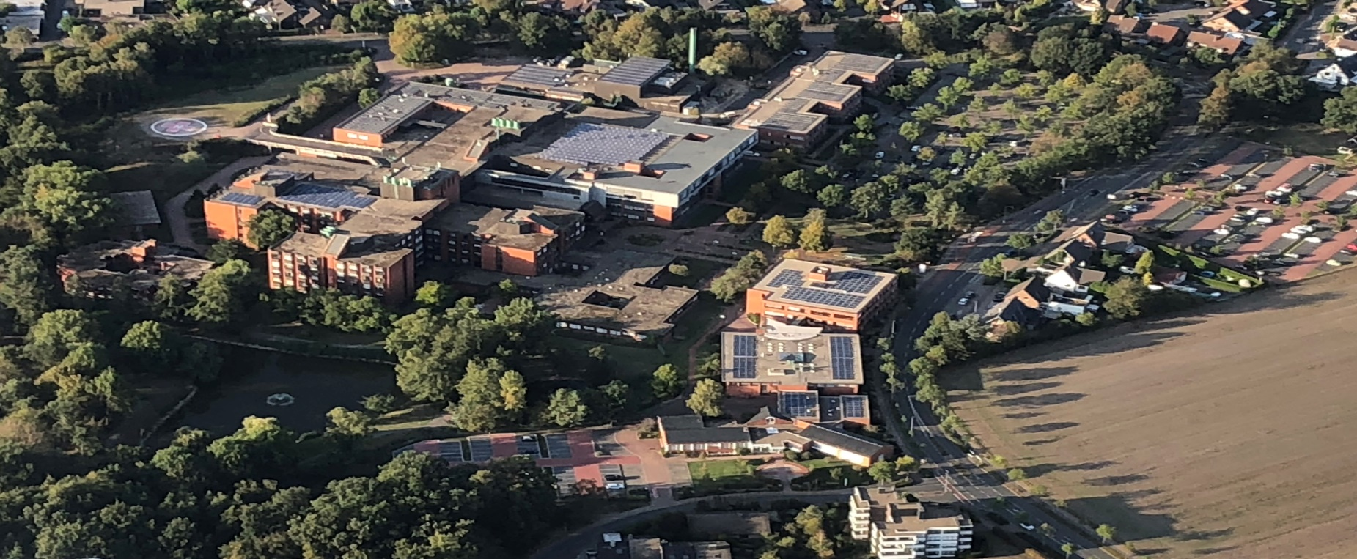
Firmenpräsentation für das Klinikum Westmünsterland
Notes:
Wir sind ein mittelständisches, expandierendes Unternehmen

Slide 2
Stammdaten Ing.-Büro Pross GbR
Gründungsjahr
1949 durch Dipl.-Ing. H. Ossenkamp
Geschäftsführer
Dipl.-Ing. Imke Pross
Dipl.-Ing. Hendrik Pross
Beschäftigte
8 Mitarbeiter*innen
Firmensitz
Bocholt-Stenern, Am Holtwicker Bach 16
Tätigkeitsbereiche
Entwurf- und Tragwerksplanung von Ingenieurbauwerken
Begutachtung / Sanierung / Bestandsbauten
Bauphysik (Brand-, Schall- u. Wärmeschutz)
Notes:
Unser erfahrenes Team hat eine Vielzahl interessanter und komplexer Objekte erfolgreich geplant und deren Ausführung überwacht.
Teamarbeit intern wie auch extern mit unseren Kunden steht stets an erster Stelle.
Dabei legen wir großen Wert auf Flexibilität und kurze Kommunikationswege.
Unsere Auftraggeber verstehen wir als Partner, die wir individuell und unkompliziert unterstützen. Immer das Ziel vor Augen, ihre Projekte effektiv, wirtschaftlich und in hochwertiger Qualität umzusetzen.

Slide 3
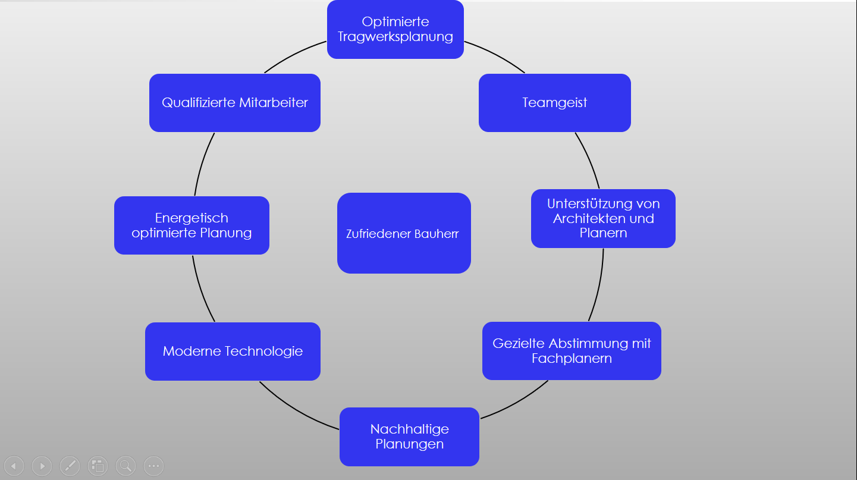
Leitbild
Optimierte Tragwerksplanung
Teamgeist
Unterstützung von Architekten und Planern
Gezielte Abstimmung mit Fachplanern
Nachhaltige Planungen
Moderne Technologie
Energetisch optimierte Planung
Qualifizierte Mitarbeiter
Zufriedener Bauherr
Notes:
Das Ingenieurbüro Eggersmann ist ein überregionaler Anbieter für Tragwerksplanung, statische Gutachten, Sanierungskonzepte und Bauphysik.
Vom ersten Entwurf bis zur Ausführung bieten wir ein weites Spektrum anspruchsvoller Dienstleistungen für private und öffentliche Bauherrn.
In jedem Projekt ermöglichen wir die beste Lösung durch das Zusammenspiel unserer hochqualifizierten Mannschaft und dem Einsatz modernster Technologie – auf Basis unserer langjährigen Erfahrung.
.Getragen wird diese Leistung durch echten Teamgeist und optimale Prozesse, die für alle Beteiligten einen reibungslosen und verlässlichen Ablauf des Projektes garantieren.
Neben Kompetenzbildung fördern wir gezielt die Leidenschaft für frisches Denken und verantwortliches Handeln.
Wir sind bereit für die Herausforderungen der Zukunft.

Slide 4
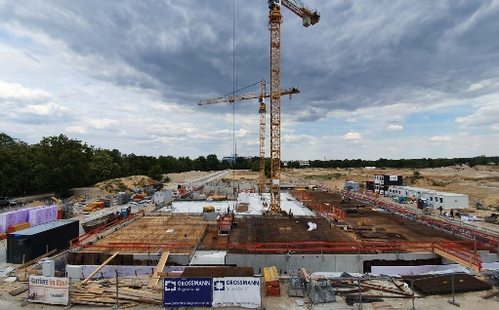
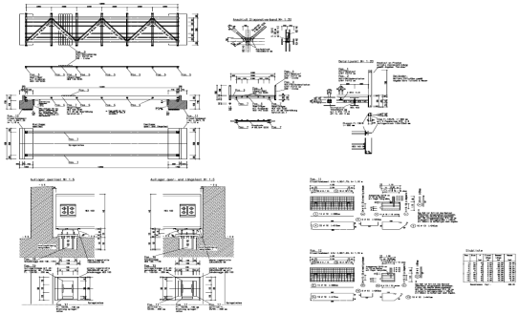
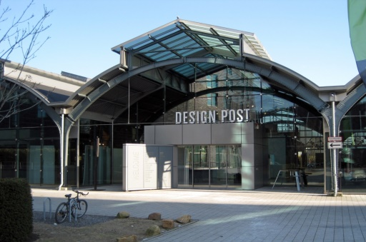
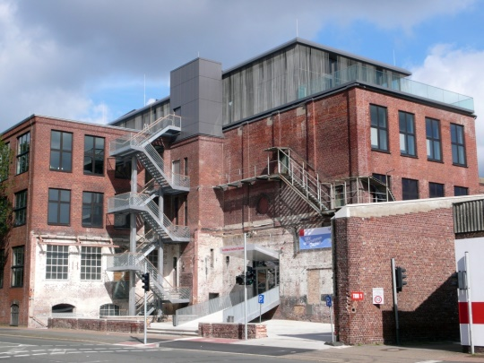
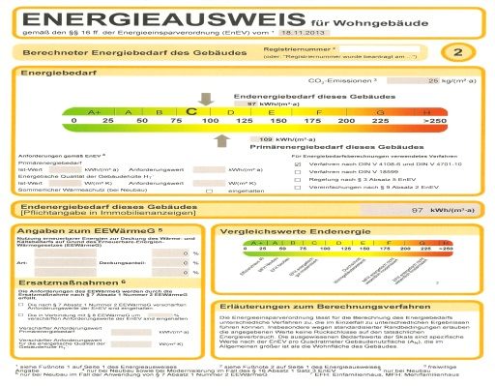
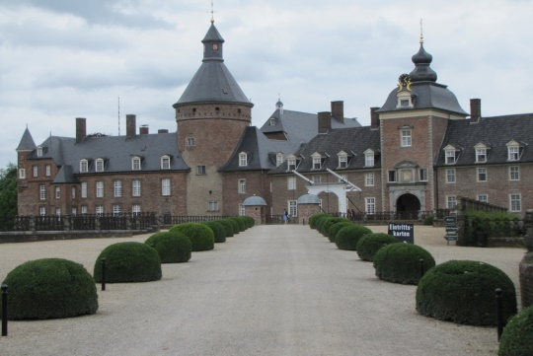
Leistungen
Tragwerksplanung
Massivbau
Stahlbau
Holzbau
Begutachtung/Sanierung/
Bestandsbauten
Begutachtung von Bestandsgebäuden
Sanierungsvorschläge
Machbarkeitsstudien
Baubegleitung
Bauphysik
Wärmeschutz
Schallschutz
Brandschutz

Slide 5
Ausstattung
Ausstattung
vernetzte PC-Arbeitsplätze
4 CAD-Arbeitsplätze
1 CAD-Homeoffice Arbeitsplatz
Großkopierer/-Plotter DIN A0 (s/w)
Farbscanner A0
Zwei Statikarbeitsplätze
Arbeitsplätze für Wärme- und Schallschutz / Bauanträge
Archiv mit Planungen seit 1949
Software
Diverse Software für Beton-, Holz-, und Stahlbauten (Frilo, Dlubal, Harzer, VC Master, PCAE, …)
CAD-Software der Firma Nemetschek
Datenbank zur Archivierung
sonstige Anwendungsprogramme
Notes:
Kompetenzen
Hier finden sie einen Teil unserer technischen Kompetenzen, mit denen wir in letzter Zeit gearbeitet haben. Da wir unser Ingenieurbüro als kreative Schmiede sehen, befassen wir uns täglich mit neuen Technologien und erweitern unsere Fähigkeiten ständig.
Für die Lösung von Planungsaufgaben setzen wir aktuellste Soft- und Hardwarekomponenten ein. Dies gilt sowohl für unsere CAD-Anwendungen, die durch entsprechende Verträge fortwährend aktualisiert werden, als auch für unsere Hardware, die in Abhängigkeit der Anforderungen der neuen Software permanent auf dem Stand der Technik gehalten wird. Unsere CAD ermöglicht es, zwei- und auch dreidimensional zu planen und darzustellen. Der Einsatz neuester Software für die technischen Berechnungen und die Ausschreibung von Leistungen ist selbstverständlich.
Unsere hohen Ansprüche an Planungsqualität und Ästhetik verwirklichen wir mit dem Einsatz modernster Technologie.
Wir aktualisieren Hard- und Software unserer EDV-Ausstattung regelmäßig und nutzen die umfangreichen Möglichkeiten der hochleistungsfähigen Technik konsequent.

Slide 6
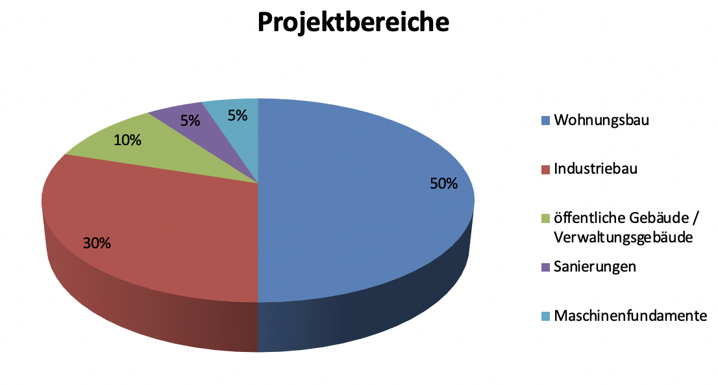
Projektbereiche

Slide 7
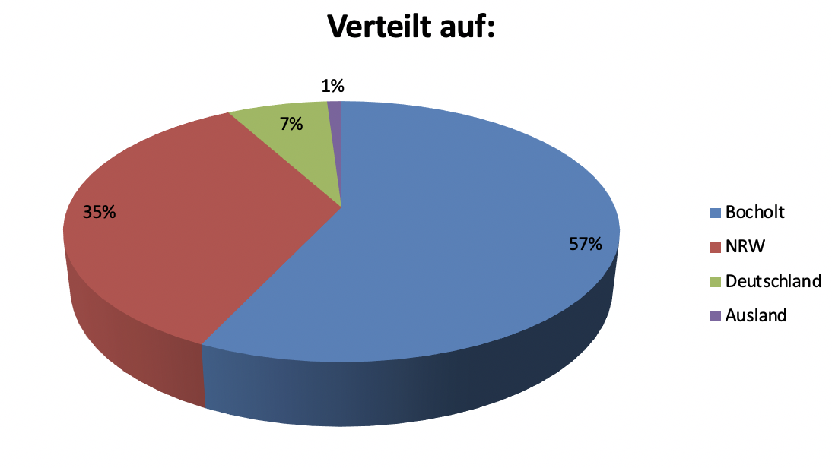
Projektbereiche

Slide 8
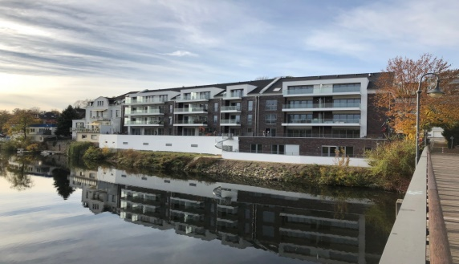
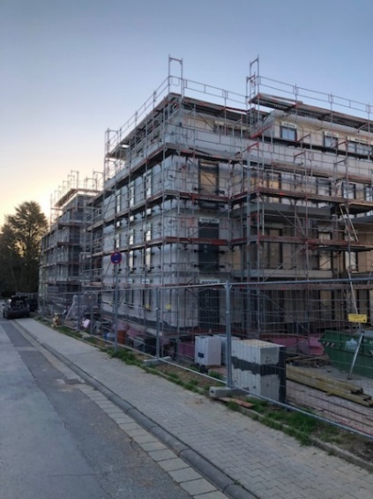
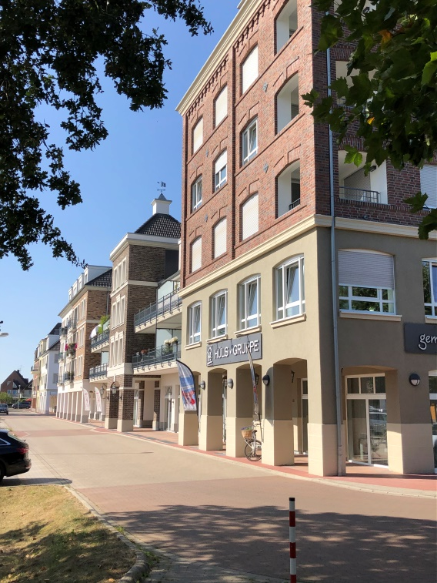
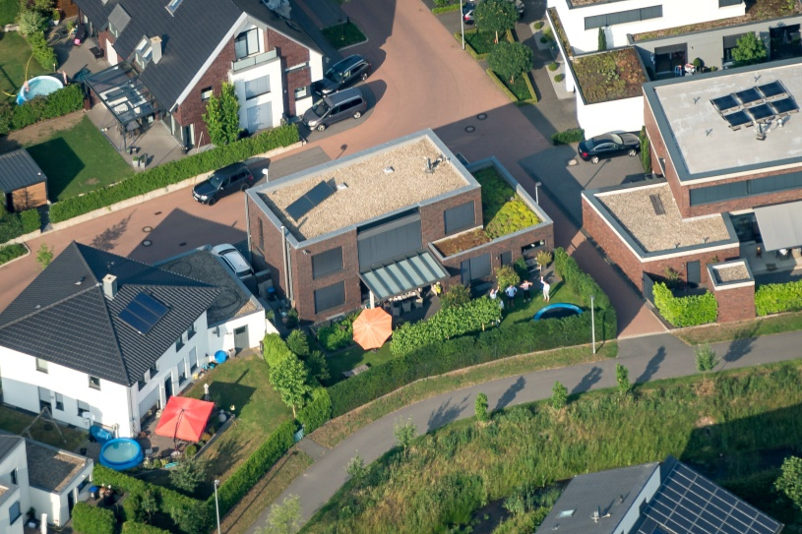
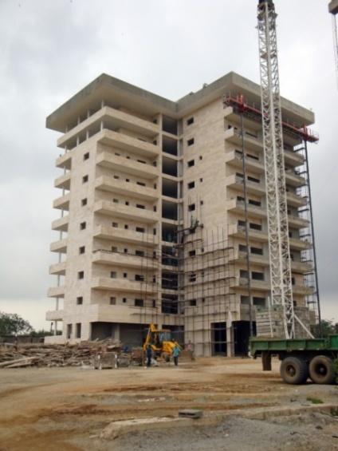
Referenzen – Neubau – Wohnen
Ten Brinke MFH 76 WE Mainz
Hüls Hammersenallee
Ten Brinke MFH 126 WE Hanau
Hochhäuser Nigeria
Diverse Einfamilienhäuser

Slide 9
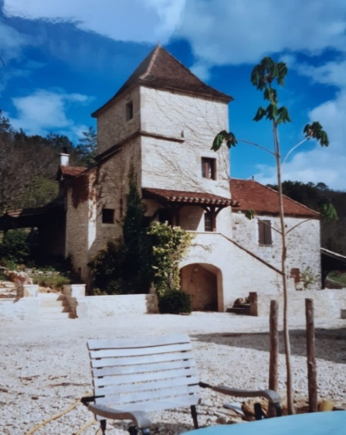
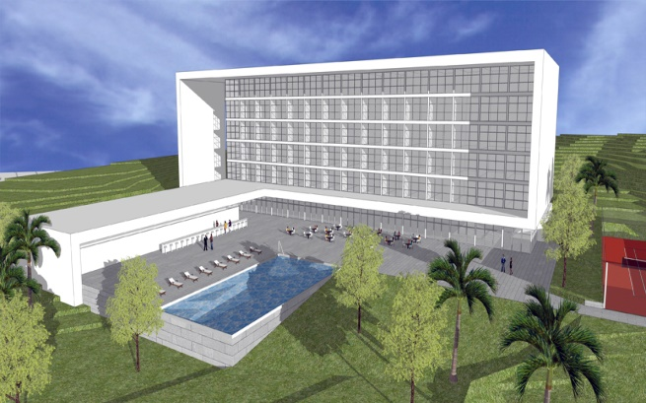
Referenzen – Neubau – Ausland
Trinkwasseranlage Moskau
SCC Nigeria, 11 Stock Hochhaus
SCC Nigeria, Hotelanlage
Domizil Frankreich

Slide 10
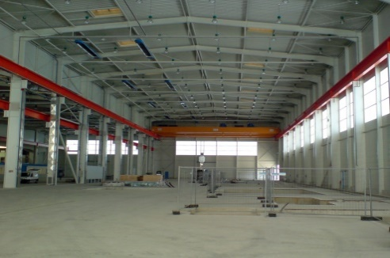
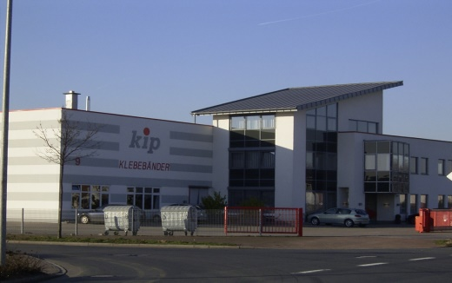
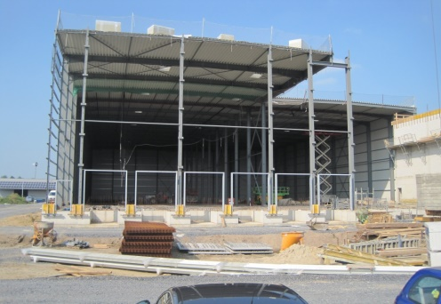
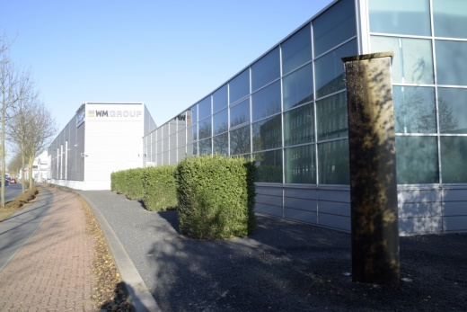
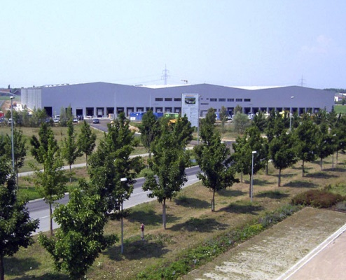
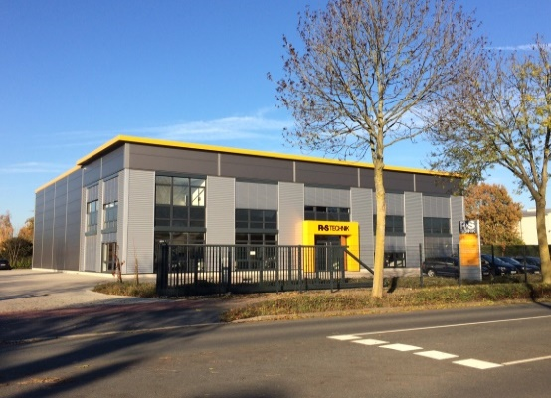
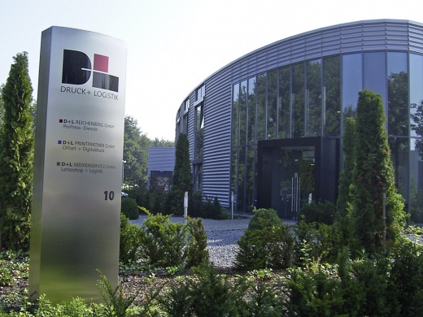
Referenzen – Neubau – Industriebau
Flender, Bocholt
Winergy, Voerde
Benning, Bocholt
Kip, Bocholt
Continental, Straubing
Olbrich, Bocholt
R+S Technik, Bocholt

Slide 11
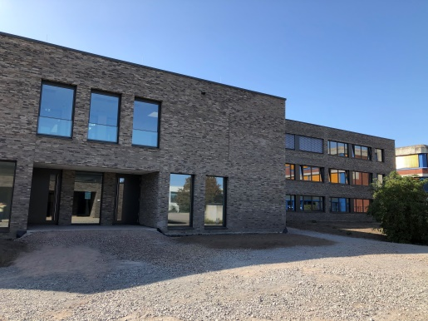
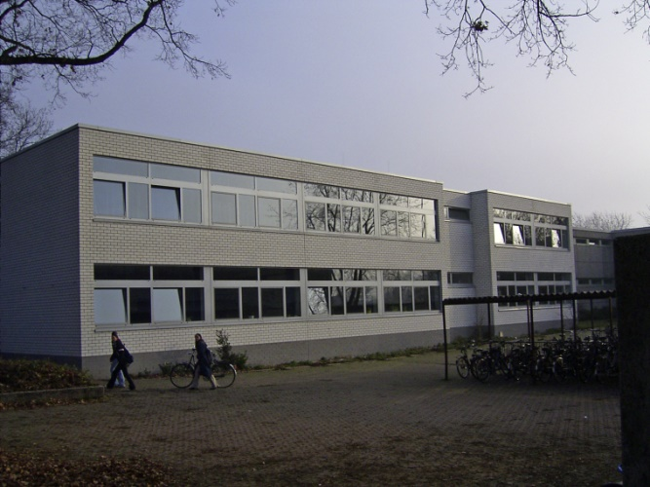
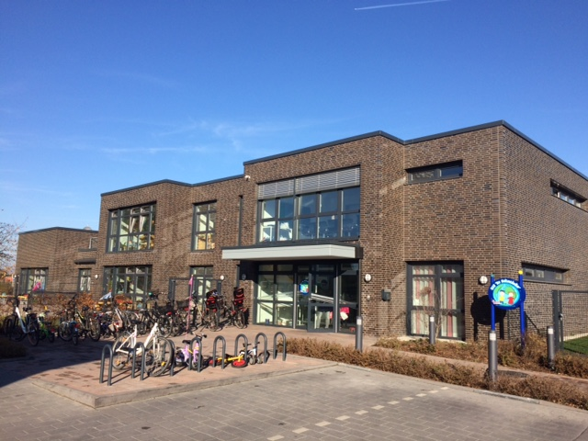
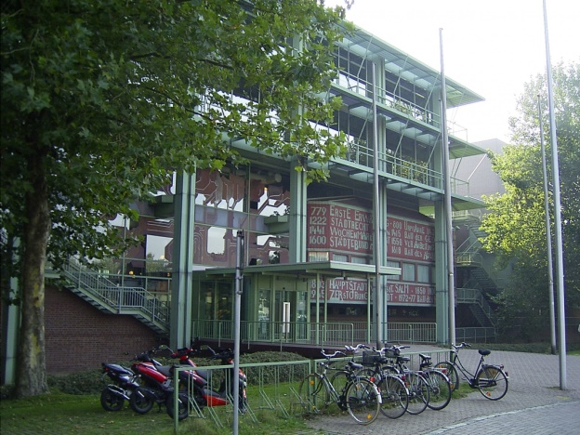
Referenzen – Verwaltung/Schulen
Stadtverwaltung Bocholt
Schulerweiterung Gesamtschule Bocholt
Euregio-Gymnasium Bocholt
Kitas Bocholt

Slide 12
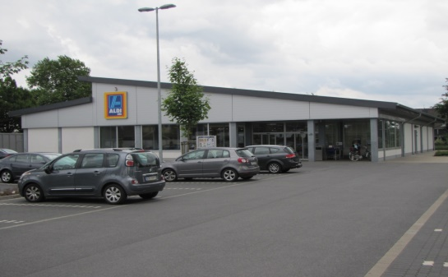
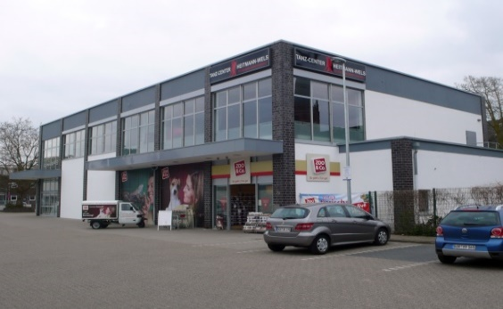
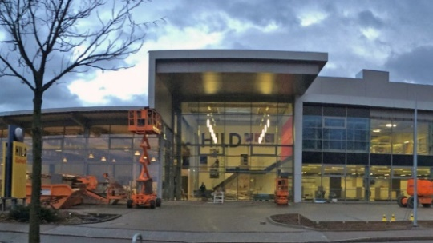
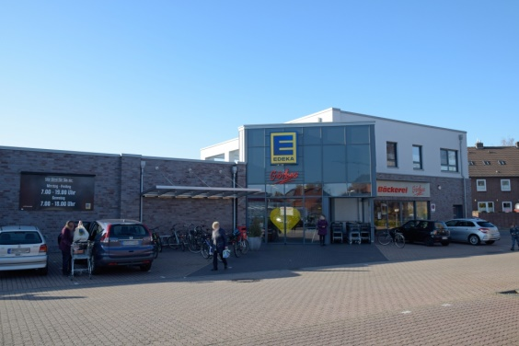
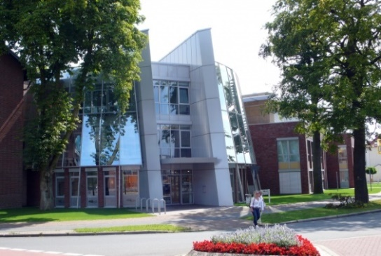
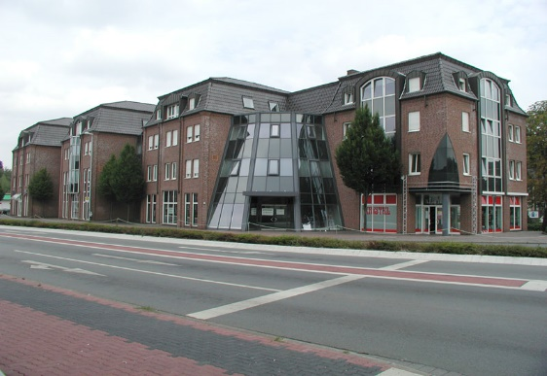
Referenzen – Geschäftshäuser
Aldi, diverse Filialen deutschlandweit
BEW, Hauptstelle
2-Rad Hild Freiburg
Edeka-Markt Görkes Bocholt
dm-Markt / Tanzschule Bocholt
Wohn-, Büro- und Geschäftshaus Bocholt

Slide 13
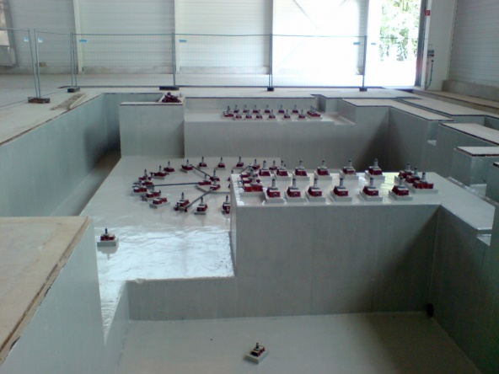
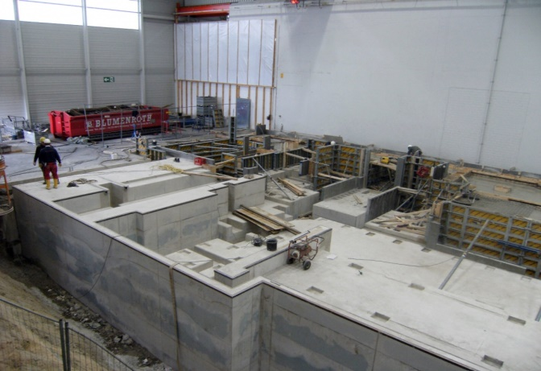
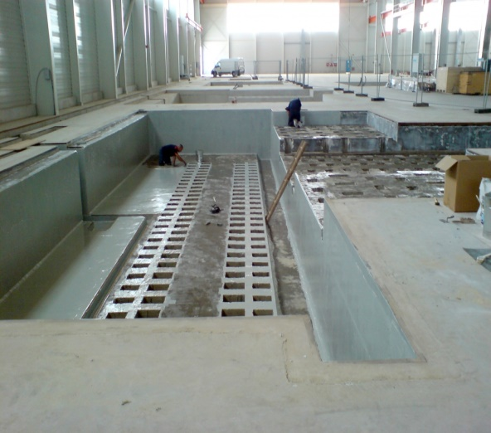
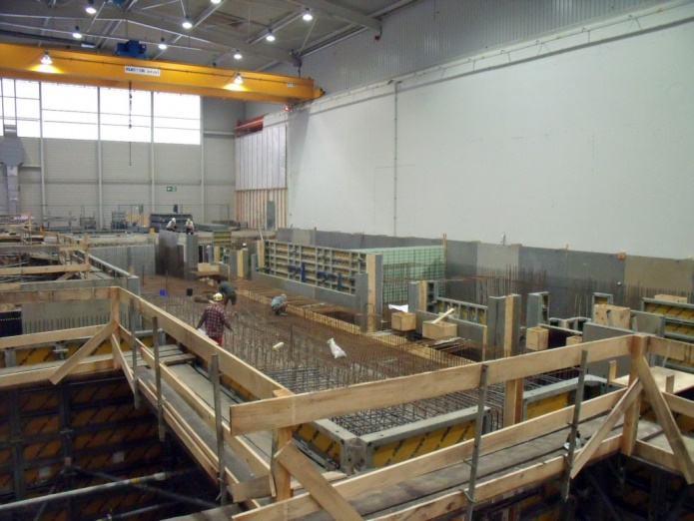
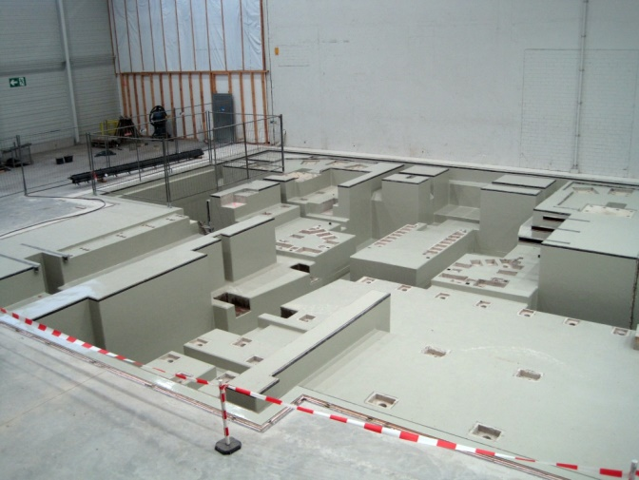
Referenzen – Maschinenfundamente
Flender
Siemens
Olbrich
Winergy
Borgers

Slide 14
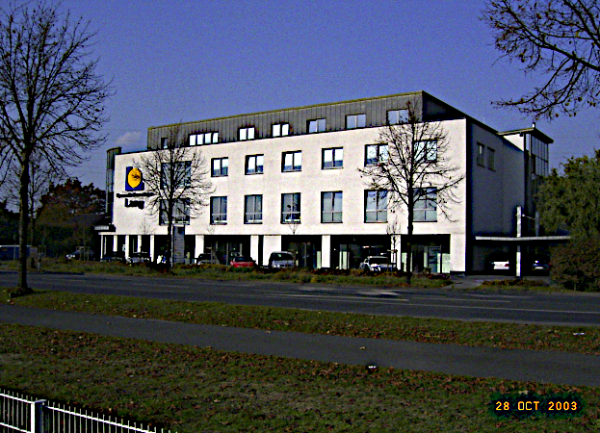
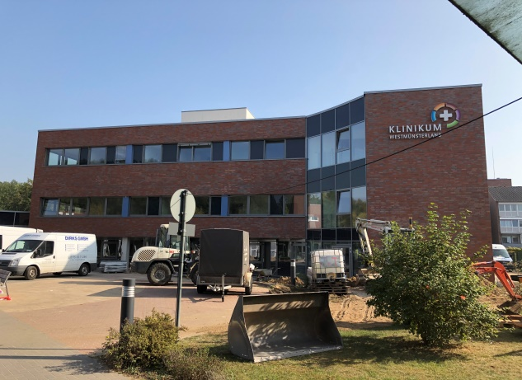
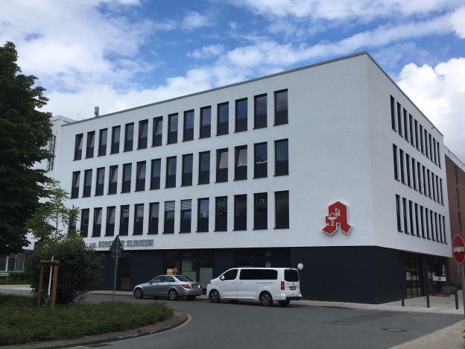
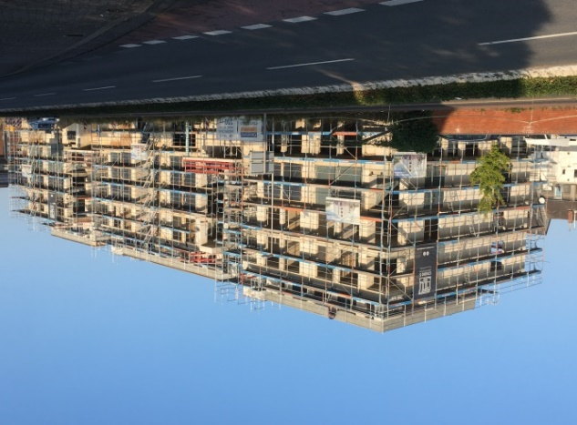
Referenzen Krankenhäuser/Gesundheitszentren
Gesundheitszentrum Lang Dinslaken
St. Vinzent-Hospital Rhede
St. Marien-Hospital Borken
Betreutes Wohnen am Ostwall Bocholt

Slide 15
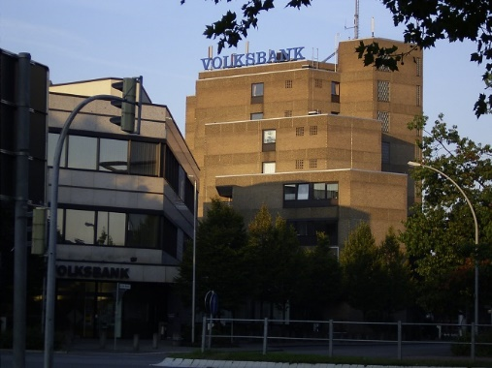
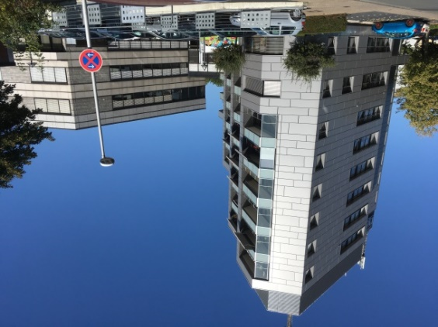
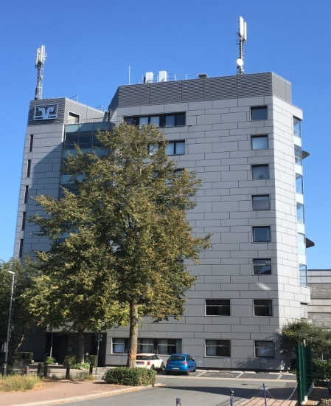
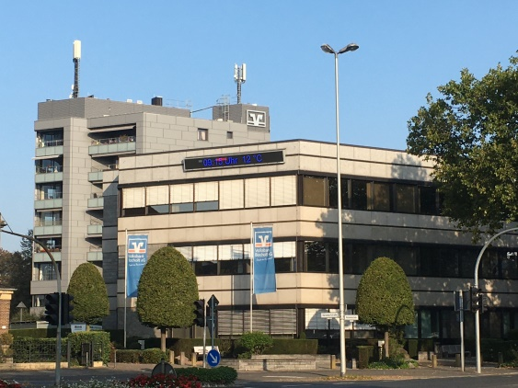
Referenzen – Sanierung (Vorher-Nachher)
Volksbank Bocholt
1973 Neubaustatik
1991 Umbaustatik und Optimierung der Grundrisse
2012 neue Fassadengestaltung
2015 Optimierung/Anpassung der Raumgestaltung
Notes:
Durch kluge Wahl der statischen Systeme, durch den Einsatz modernster Software, durch Erfahrung und Know-How kann bereits in einer frühen Planungsphase Einfluss auf Material- und Arbeitsaufwand im Bauprozess genommen werden – und somit auf die ökonomischen Belange des Bauherrn. Dabei ist es eminent wichtig neben Tragsicherheit und Gebrauchstauglichkeit auch den Schallschutz, Wärmeschutz und Brandschutz von Anfang an im Blick zu haben. Ein guter Statiker spart dem Bauherren die meisten Kosten da ein, wo er sie nicht sieht. Im Bauablauf, in der Wahl der Baustoffe und dem Materialaufwand.

Slide 16
Verbandsmitgliedschaften

Slide 17
Das Projektteam
Projektleiter
Dipl.-Ing. H. Pross
Stellvertretender Projektleiter
Dipl.-Ing. I. Pross
Bauzeichner
Hochbautechniker
Bauphysik
Jens Teichmann
Henrik Ahlers
Dipl.-Ing. Hendrik Pross (Schall)
Dipl.-Ing. Imke Pross (Wärme)
Baustellentermine, -besprechungen
Dipl.-Ing. Hendrik Pross

Slide 18
Gute Gründe für Ingenieurbüro Pross
Jahrzehntelange Erfahrung national und international
Höchster Qualitätsanspruch
Absolute Zuverlässigkeit und Termintreue
Hausinterne Zuverlässigkeit Qualitätssicherung
Direkte Absprechpartner
Kurze Wege und flache Bürostruktur
Baustellennähe
Unbürokratisch und flexibel
Ein eingespieltes und partnerschaftliches Team

Slide 19
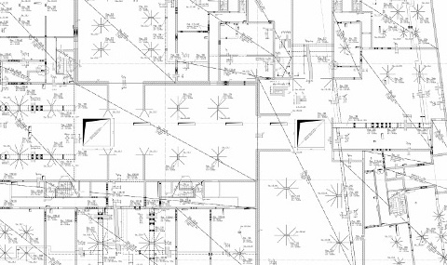
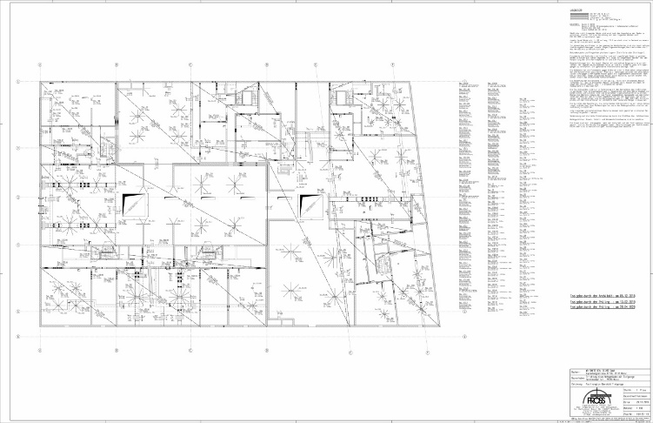
Statisches Konzept- Klinikum Westmünsterland GmbH
Optimierung zwischen Architektur und statischen Notwendigkeiten
Sinnvolle Balance zwischen Deckenstärke und Anzahl Stützen
Verzicht auf Stahlbetonunterzüge
Möglichst zwangspunktfreie und flexible Grundrissplanung (Nachhaltigkeit)

Slide 20
Ingenieurbüro Pross GbR Beratende Ingenieure Staatlich anerkannte Sachverständige für Schall- und Wärmeschutz
Am Holtwicker Bach 16 46397 Bocholt
Telefon +49 2871 21608-0
E-Mail: info@ibpross.de Internet: www.ibpross.de
Wir freuen uns auf eine konstruktive Zusammenarbeit mit Ihnen!

